Slide 1

Project Management
#1 Introduction

Slide 2
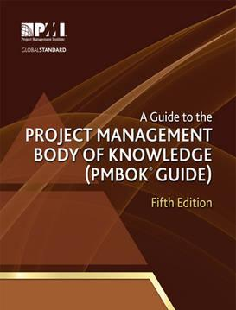

Textbooks

Slide 3
Course Outline
Introduction to Project Management
The Project Management and Information Technology Context
The Project Management Process Groups: A Case Study
Project Integration Management
Project Scope Management
Project Time Management
Project Cost Management
Project Quality Management
Project Human Resource Management
Project Communication Management
Project Risk Management
Project Procurement Management

Slide 4
Introduction to Project Management

Slide 5
Learning Objectives
Memahami kebutuhan yang semakin meningkat akan manajemen proyek yang lebih baik, terutama untuk proyek teknologi informasi.
Menjelaskan apa itu proyek, memberikan contoh proyek, atribut proyek, dan menjelaskan tiga kendala proyek.
Menjelaskan elemen-elemen kunci manajemen proyek, termasuk pemangku kepentingan proyek, area pengetahuan, alat, dan teknik.
Mendiskusikan hubungan antara manajemen proyek, program, dan portofolio serta kontribusinya terhadap kesuksesan perusahaan.
Memahami peran manajer proyek dengan menjelaskan apa yang dilakukan manajer proyek, keterampilan apa yang mereka butuhkan, dan seperti apa bidang kariernya.
Menjelaskan profesi manajemen proyek, termasuk peran organisasi seperti Project Management Institute (PMI) dan pentingnya sertifikasi serta etika.

Slide 6
Introduction
Banyak organisasi saat ini memiliki minat baru atau yang diperbarui dalam manajemen proyek.
Perangkat keras, perangkat lunak, jaringan komputer, dan penggunaan tim kerja interdisipliner dan global telah mengubah lingkungan kerja secara radikal.
Dunia secara keseluruhan menghabiskan hampir $10 triliun dari total produk brutonya yang mencapai $40,7 triliun untuk berbagai proyek.
Lebih dari 16 juta orang menganggap manajemen proyek sebagai profesi mereka.

Slide 7
Project Management Statistics
Industri teknologi informasi dan komunikasi (TIK) mengalami pertumbuhan pesat dalam satu dekade terakhir, didorong oleh transformasi digital, cloud computing, dan artificial intelligence. Pada tahun 2024, pasar IT global menunjukkan nilai yang sangat besar, dengan sektor IT staffing mencapai sekitar USD 487 miliar dan terus meningkat.
Kebutuhan tenaga kerja di bidang IT dan manajemen proyek juga semakin tinggi, dengan proyeksi mencapai 89 juta tenaga kerja hingga tahun 2027 serta pertumbuhan pekerjaan sistem informasi sekitar 15% pada periode 2024–2034.
Selain itu, kompensasi project manager meningkat signifikan, dengan rata-rata gaji sekitar USD 120.000 per tahun di Amerika Serikat dan dapat melebihi USD 190.000 untuk posisi senior, mencerminkan peran yang semakin strategis dalam industri IT.
Jumlah orang yang memperoleh sertifikasi Profesional Manajemen Proyek (PMP) terus meningkat.

Slide 8
Motivation for Studying Information Technology (IT) Project Management
Proyek TI memiliki rekam jejak yang buruk, seperti yang dijelaskan dalam artikel What Went Wrong?
Sebuah studi Standish Group (CHAOS) tahun 1995 menemukan bahwa hanya 16,2% proyek TI yang berhasil memenuhi target ruang lingkup, waktu, dan biaya; lebih dari 31% proyek TI dibatalkan sebelum selesai.
Sebuah studi PricewaterhouseCoopers menemukan bahwa secara keseluruhan, setengah dari semua proyek gagal dan hanya 2,5% perusahaan yang secara konsisten memenuhi target ruang lingkup, waktu, dan biaya untuk semua jenis proyek.

Slide 9
Keuntungan Menggunakan Manajemen Proyek Formal
Kontrol yang lebih baik atas sumber daya keuangan, fisik, dan manusia
Hubungan pelanggan yang lebih baik
Waktu pengembangan yang lebih singkat
Biaya yang lebih rendah
Kualitas yang lebih tinggi dan keandalan yang lebih baik
Margin keuntungan yang lebih tinggi
Produktivitas yang lebih baik
Koordinasi internal yang lebih baik
Moral pekerja yang lebih tinggi

Slide 10
What Is a Project?
Proyek adalah “usaha sementara yang dilakukan untuk menciptakan produk, layanan, atau hasil yang unik” (PMBOK® Guide, Edisi Keempat, 2008, hlm. 5).
Di sisi lain, operasi adalah pekerjaan yang dilakukan untuk mempertahankan bisnis.
Proyek berakhir ketika tujuannya telah tercapai atau proyek telah dihentikan.
Proyek dapat berukuran besar atau kecil dan membutuhkan waktu singkat atau lama untuk diselesaikan.

Slide 11
Examples of IT Projects
Seorang teknisi mengganti sepuluh laptop untuk sebuah departemen kecil
Sebuah tim pengembang perangkat lunak kecil menambahkan fitur baru ke aplikasi perangkat lunak internal untuk departemen keuangan
Sebuah kampus meningkatkan infrastruktur teknologinya untuk menyediakan akses internet nirkabel di seluruh kampus
Sebuah gugus tugas lintas fungsi di sebuah perusahaan memutuskan sistem Voice-over-Internet-Protocol (VoIP) mana yang akan dibeli dan bagaimana sistem tersebut akan diimplementasikan
Sebuah kelompok pemerintah mengembangkan sistem untuk melacak imunisasi anak

Slide 12
Top Strategic Technologies for 2008 (Gartner)
Green IT
Unified communications
Business process modeling
Virtualization 2.0
Social software

Slide 13
Top Strategic Technologies for 2012 (Gartner)
Tablet media dan seterusnya: tidak ada satu platform pun yang akan mendominasi pasar, tetapi penjualan tablet akan segera melampaui penjualan laptop.
Aplikasi dan antarmuka yang berpusat pada seluler: Antarmuka pengguna akan berpusat pada seluler, menekankan sentuhan, gestur, pencarian, suara, dan video.
Pengalaman pengguna kontekstual dan sosial: Antarmuka yang peka konteks mengantisipasi kebutuhan pengguna dan menyediakan konten, produk, atau layanan yang paling sesuai.
Internet of Things: Penggunaan internet akan meluas seiring dengan penambahan sensor pada benda fisik, misalnya: NFC (Near Field Communication) memungkinkan pengguna melakukan pembayaran, naik pesawat, dll.
Komputasi awan: Perusahaan akan beralih dari upaya memahami awan menjadi pengambilan keputusan tentang kapan akan mengimplementasikan layanan awan.

Slide 14
Media Snapshot: Where IT Matters
Pada tahun 2006, Majalah Baseline menerbitkan "Where I.T. Matters: How 10 Technologies Transformed 10 Industries" sebagai tanggapan terhadap gagasan Nicholas Carr (penulis "IT Doesn’t Matter").
1. VoIP telah mentransformasi industri telekomunikasi dan akses internet pita lebar.
2. Global Positioning Systems (GPS) telah mengubah industri pertanian.
3. Rantai pasokan digital telah mengubah sistem distribusi industri hiburan.

Slide 15
Project Attributes
Sebuah proyek:
Memiliki tujuan yang unik
Bersifat sementara
Dikembangkan dengan elaborasi progresif
Membutuhkan sumber daya, seringkali dari berbagai bidang
Harus memiliki pelanggan atau sponsor utama
Sponsor proyek biasanya menyediakan arahan dan pendanaan untuk proyek tersebut
Melibatkan ketidakpastian

Slide 16
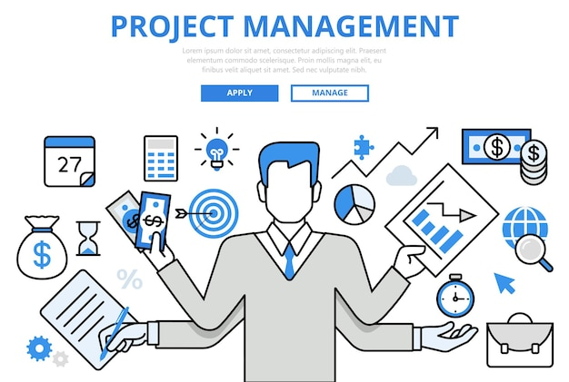
Discussion
Ceritakan tentang salah satu project yang pernah anda tangani
Mengapa pekerjaan itu anda sebut sebuah project?
Apa bedanya pekerjaan biasa dengan project?

Slide 17
Project and Program Managers
Manajer proyek bekerja sama dengan sponsor proyek, tim proyek, dan pihak lain yang terlibat dalam proyek untuk mencapai tujuan proyek.
Program: sekelompok proyek terkait yang dikelola secara terkoordinasi untuk mendapatkan manfaat dan kendali yang tidak dapat diperoleh jika dikelola secara individual (PMBOK® Guide, Edisi Keempat, 2008, hlm. 9).
Manajer program mengawasi program; sering bertindak sebagai atasan bagi manajer proyek.

Slide 18
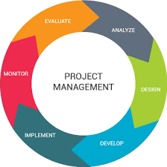
Triple Constraint of Project Management
Manajemen proyek yang sukses berarti memenuhi ketiga tujuan (lingkup, waktu, dan biaya) – dan memuaskan sponsor proyek!

Slide 19
Discussion
Ceritakan salah satu project yang pernah anda tangani dan ternyata dinyatakan bahwa project itu gagal
Mengapa project tersebut dikatakan gagal?

Slide 20
What is Project Management?
Manajemen proyek adalah “penerapan pengetahuan, keterampilan, alat, dan teknik pada aktivitas proyek untuk memenuhi persyaratan proyek” (PMBOK® Guide, Edisi Keempat, 2008, hlm. 6).
Manajer proyek berupaya memenuhi tiga kendala tersebut dengan menyeimbangkan tujuan lingkup proyek, waktu, dan biaya.

Slide 21
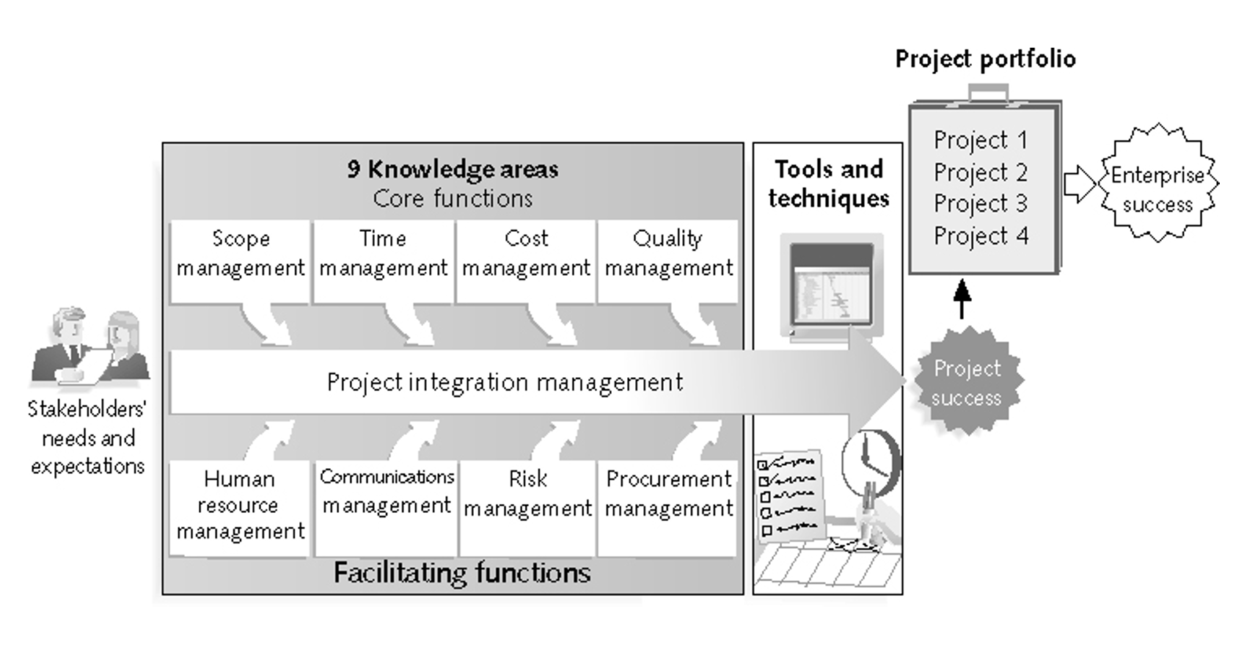
Project Management Framework

Slide 22
Project Stakeholders
Pemangku kepentingan adalah orang-orang yang terlibat atau terdampak oleh kegiatan proyek.
Pemangku kepentingan meliputi:
Sponsor proyek
Manajer proyek
Tim proyek
Staf pendukung
Pelanggan
Pengguna
Pemasok
Penentang proyek

Slide 23
9 Project Management Knowledge Areas
Area pengetahuan menggambarkan kompetensi utama yang harus dikembangkan oleh manajer proyek.
4 area pengetahuan inti mengarah pada tujuan proyek yang spesifik (lingkup, waktu, biaya, dan kualitas).
4 area pengetahuan pendukung merupakan sarana pencapaian tujuan proyek (sumber daya manusia, komunikasi, risiko, dan manajemen pengadaan).
1 area pengetahuan (manajemen integrasi proyek) memengaruhi dan dipengaruhi oleh semua area pengetahuan lainnya.
Semua area pengetahuan itu penting!

Slide 24
Project Management Tools and Techniques
Alat dan teknik manajemen proyek membantu manajer proyek dan timnya dalam berbagai aspek manajemen proyek.
Beberapa yang spesifik meliputi:
Piagam proyek, pernyataan ruang lingkup, dan WBS/(Work Breakdown Structure) (lingkup).
Diagram Gantt, diagram jaringan, analisis jalur kritis, penjadwalan rantai kritis (waktu).
Estimasi biaya dan manajemen nilai yang diperoleh (biaya).
Lihat Tabel di slide berikutnya untuk informasi lebih lanjut.

Slide 25
tools & techniques dari 9 Project Management Knowledge Areas
Integration Management menggunakan expert judgment, project charter, dan change control untuk mengoordinasikan seluruh aktivitas proyek.
Scope Management menggunakan WBS, product analysis, dan workshop untuk mendefinisikan dan mengendalikan ruang lingkup.
Time Management menggunakan Gantt Chart, CPM/ (Critical Path Method), dan PERT/ (Program Evaluation and Review Technique) untuk menyusun dan mengontrol jadwal proyek.
Cost Management menggunakan estimasi biaya dan Earned Value Management (EVM) untuk mengelola anggaran proyek.
Quality Management menggunakan quality planning, audit, dan tools seperti Pareto chart untuk menjamin kualitas.
Human Resource Management menggunakan RACI matrix, team building, dan evaluasi kinerja untuk mengelola tim.
Communication Management menggunakan model komunikasi, meeting, dan sistem informasi untuk memastikan aliran informasi efektif.
Risk Management menggunakan brainstorming, risk matrix, dan Monte Carlo untuk mengidentifikasi dan mengelola risiko.
Procurement Management menggunakan make-or-buy analysis, kontrak, dan negosiasi untuk pengadaan barang dan jasa.

Slide 26
Super Tools
"Super tools" adalah alat-alat yang memiliki tingkat kegunaan dan potensi tinggi untuk meningkatkan keberhasilan proyek, seperti:
Perangkat lunak untuk penjadwalan tugas (seperti perangkat lunak manajemen proyek)
Pernyataan ruang lingkup
Analisis persyaratan
Laporan pembelajaran
Alat-alat yang telah banyak digunakan dan terbukti dapat meningkatkan kepentingan proyek meliputi:
Laporan kemajuan
Rapat kick-off
Diagram Gantt
Permintaan perubahan

Slide 27
What Went Right? Improved Project Performance
Studi CHAOS dari Standish Group menunjukkan peningkatan dalam proyek-proyek TI dalam dekade terakhir:
Jumlah proyek TI yang berhasil meningkat lebih dari dua kali lipat, dari 16 persen pada tahun 1994 menjadi 35 persen pada tahun 2006.
Jumlah proyek yang gagal menurun dari 31 persen pada tahun 1994 menjadi 19 persen pada tahun 2006.
Amerika Serikat menghabiskan lebih banyak uang untuk proyek-proyek TI pada tahun 2006 dibandingkan tahun 1994 (masing-masing $346 miliar dan $250 miliar), tetapi jumlah uang yang terbuang untuk proyek-proyek yang bermasalah dan gagal turun menjadi $53 miliar pada tahun 2006 dibandingkan dengan $140 miliar pada tahun 1994.

Slide 28
Why the Improvements?
Alasan peningkatan keberhasilan proyek beragam. Pertama, biaya rata-rata proyek telah berkurang lebih dari setengahnya. Perangkat yang lebih baik telah diciptakan untuk memantau dan mengendalikan kemajuan, dan manajer proyek yang lebih terampil dengan proses manajemen yang lebih baik sedang digunakan. Fakta bahwa terdapat proses-proses tersebut sudah sangat penting.”
Standish Group, "CHAOS 2001: Resep untuk Sukses" (2001)

Slide 29
Project Success
Ada beberapa cara untuk mendefinisikan keberhasilan proyek:
Proyek memenuhi target ruang lingkup, waktu, dan biaya
Proyek memuaskan pelanggan/sponsor
Hasil proyek memenuhi tujuan utamanya, seperti menghasilkan atau menghemat sejumlah uang, memberikan imbal hasil investasi yang baik, atau sekadar membuat sponsor senang

Slide 30
What Helps Projects Succeed?
7. Persyaratan dasar yang kuat
8. Metodologi formal
9. Estimasi yang andal
10. Kriteria lain, seperti tonggak-tonggak kecil, perencanaan yang matang, staf yang kompeten, dan kepemilikan
1. Dukungan eksekutif
2. Keterlibatan pengguna
3. Manajer proyek berpengalaman
4. Tujuan bisnis yang jelas
5. Cakupan yang diminimalkan
6. Infrastruktur perangkat lunak standar
The Standish Group, “Extreme CHAOS,” (2001)

Slide 31
What the Winners Do…
Temuan riset terbaru menunjukkan bahwa perusahaan yang unggul dalam kemampuan penyampaian proyek:
Menggunakan perangkat manajemen proyek terintegrasi (menggunakan perangkat manajemen proyek standar/canggih, banyak templat)
Mengembangkan pemimpin proyek, dengan menekankan keterampilan bisnis dan non-teknis
Mengembangkan proses penyampaian proyek yang efisien
Mengukur kesehatan proyek menggunakan metrik, seperti kepuasan pelanggan atau laba atas investasi

Slide 32
Discussion
Mengapa kita perlu memahami project management?
Bagaimana cara termudah untuk memahami tentang project management?

Slide 33
Program and Project Portfolio Management
Program adalah “sekelompok proyek terkait yang dikelola secara terkoordinasi untuk mendapatkan manfaat dan kendali yang tidak dapat diperoleh jika dikelola secara individual” (PMBOK® Guide, Edisi Keempat, 2008, hlm. 9).
Manajer program memberikan kepemimpinan dan arahan bagi para manajer proyek yang memimpin proyek-proyek dalam program tersebut.
Contoh program umum di bidang TI meliputi infrastruktur, pengembangan aplikasi, dan dukungan pengguna.

Slide 34
Project Portfolio Management
Sebagai bagian dari manajemen portofolio proyek, organisasi mengelompokkan dan mengelola proyek serta program sebagai portofolio investasi yang berkontribusi pada kesuksesan keseluruhan perusahaan.
Manajer portofolio membantu organisasi mereka membuat keputusan investasi yang bijak dengan membantu memilih dan menganalisis proyek dari perspektif strategis.

Slide 35
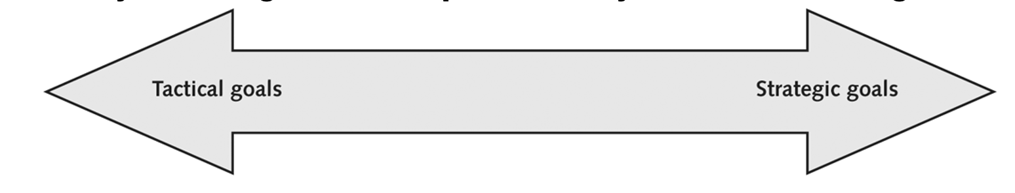
Project Management Compared to Project Portfolio Management
Fokus pada bagaimana proyek dijalankan dengan baik
Pertanyaan kunci:
Apakah proyek berjalan dengan benar?
Apakah selesai tepat waktu dan sesuai anggaran?
Apakah semua stakeholder memahami tugasnya?
Fokus pada pemilihan proyek yang tepat untuk organisasi
Pertanyaan kunci:
Apakah kita mengerjakan proyek yang tepat?
Apakah investasi sudah sesuai prioritas bisnis?
Apakah sumber daya mendukung daya saing?
Aspek | Project Management | Project Portfolio Management
Fokus | Pelaksanaan proyek | Pemilihan proyek
Level | Taktis | Strategis
Tujuan | Proyek sukses | Organisasi sukses
Pertanyaan utama | “Apakah proyek berjalan baik?” | “Apakah ini proyek yang tepat?”

Slide 36
Best Practice
Praktik terbaik adalah "cara optimal yang diakui oleh industri untuk mencapai tujuan atau sasaran yang ditetapkan"*
Robert Butrick menyarankan bahwa organisasi perlu mengikuti prinsip-prinsip dasar manajemen proyek, termasuk dua prinsip yang telah disebutkan sebelumnya:
Pastikan proyek Anda didorong oleh strategi Anda; mampu menunjukkan bagaimana setiap proyek yang Anda jalankan sesuai dengan strategi bisnis Anda, dan menyaring proyek yang tidak diinginkan sesegera mungkin.
Libatkan pemangku kepentingan Anda; mengabaikan pemangku kepentingan sering kali menyebabkan kegagalan proyek; pastikan untuk melibatkan pemangku kepentingan di semua tahap proyek, dan dorong kerja sama tim dan komitmen setiap saat.
*Project Management Institute, Organizational Project Management Maturity Model
(OPM3) Knowledge Foundation (2003), p. 13.

Slide 37
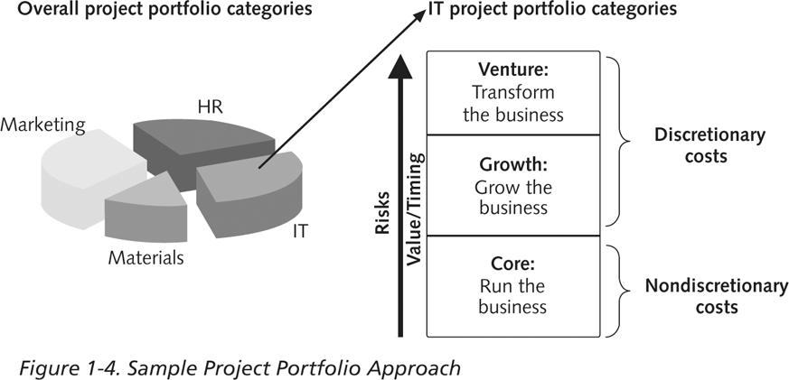
Sample Project Portfolio Approach

Slide 38
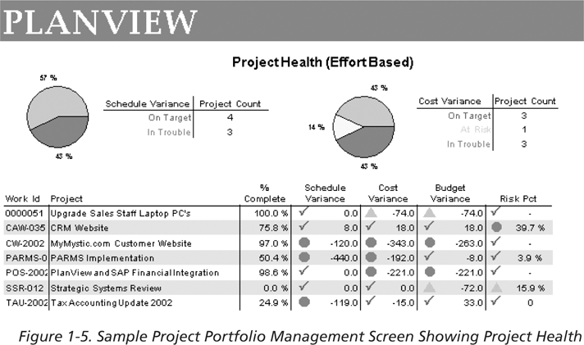
Sample Project Portfolio Management: Project Health

Slide 39
The Role of the Project Manager
Deskripsi pekerjaan bervariasi, tetapi sebagian besar mencakup tanggung jawab seperti perencanaan, penjadwalan, koordinasi, dan bekerja sama dengan orang lain untuk mencapai tujuan proyek.
Ingatlah bahwa 97% proyek yang sukses dipimpin oleh manajer proyek berpengalaman, yang seringkali dapat membantu memengaruhi faktor-faktor keberhasilan.

Slide 40
Suggested Skills for Project Managers
Manajer proyek membutuhkan beragam keterampilan.
Mereka harus:
Merasa nyaman dengan perubahan
Memahami organisasi tempat mereka bekerja
Mampu memimpin tim untuk mencapai tujuan proyek

Slide 41
Suggested Skills for Project Managers
Pengetahuan Manajemen Proyek
Pengetahuan, standar, dan regulasi di area aplikasi
Pengetahuan lingkungan proyek
Pengetahuan dan keterampilan manajemen umum
Keterampilan lunak atau keterampilan hubungan manusia

Slide 42
Ten Most Important Skills and Competencies for Project Managers
Keterampilan interpersonal
Kepemimpinan
Mendengarkan
Integritas, perilaku etis, konsisten
Kuat dalam membangun kepercayaan
Komunikasi verbal
Kuat dalam membangun tim
Resolusi konflik, manajemen konflik
Berpikir kritis, pemecahan masalah
Memahami, menyeimbangkan prioritas

Slide 43
Different Skills Needed in Different Situations
Proyek besar: kepemimpinan, pengalaman relevan sebelumnya, perencanaan, keterampilan interpersonal, komunikasi verbal, dan keterampilan membangun tim adalah yang terpenting.
Proyek dengan ketidakpastian tinggi: manajemen risiko, manajemen ekspektasi, kepemimpinan, keterampilan interpersonal, dan keterampilan perencanaan adalah yang terpenting.
Proyek yang sangat baru: kepemimpinan, keterampilan interpersonal, memiliki visi dan tujuan, kepercayaan diri, manajemen ekspektasi, dan keterampilan mendengarkan adalah yang terpenting.

Slide 44
Importance of Leadership Skills
Manajer proyek yang efektif memberikan kepemimpinan melalui contoh.
Seorang pemimpin berfokus pada tujuan jangka panjang dan sasaran yang lebih luas, sambil menginspirasi orang lain untuk mencapai tujuan tersebut.
Seorang manajer menangani detail sehari-hari untuk mencapai tujuan tertentu.
Manajer proyek sering kali berperan sebagai pemimpin sekaligus manajer.

Slide 45
Careers for IT Project Managers
Dalam survei CIO.com tahun 2006, para eksekutif TI memeringkat keterampilan yang paling dibutuhkan dalam dua hingga lima tahun ke depan.
Manajemen proyek/program menduduki puncak daftar!

Slide 46
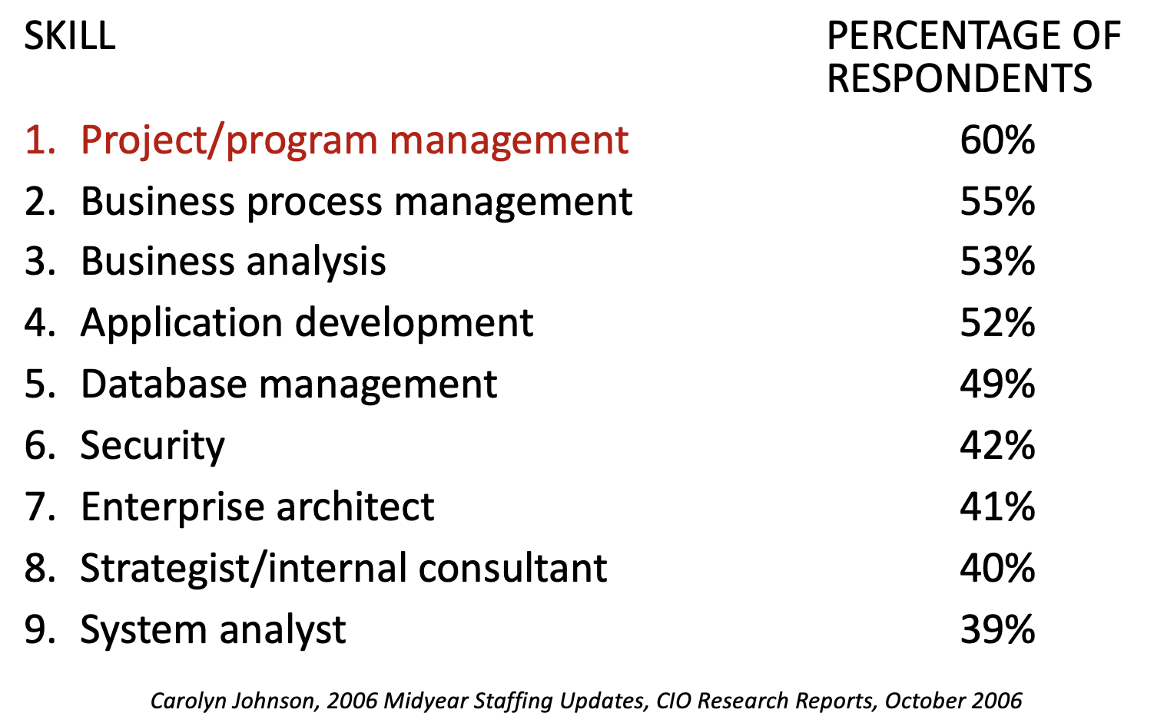
Top IT Skills (Johnson, 2011)

Slide 47
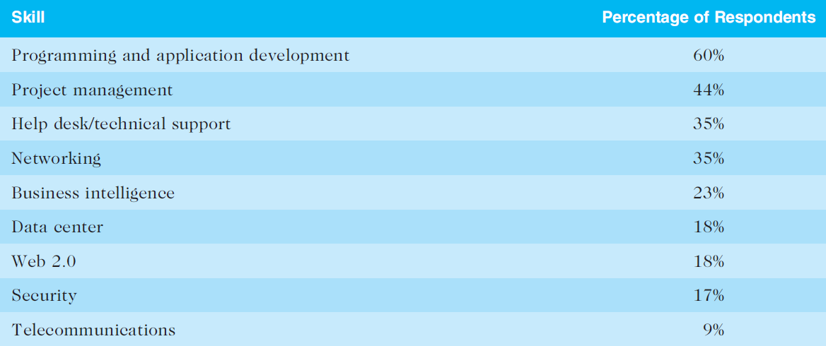
Top IT Skills (Saia, 2011)
Rick Saia, 9 Hot IT Skills for 2012, Computerworld, September 26, 2011

Slide 48
Discussion
Jelaskan peran dari project manager!
Jelaskan seberapa penting skill project management di dunia kerja saat ini!

Slide 49
The Project Management Profession
Profesi manajemen proyek berkembang pesat.
Memahami sejarah bidang ini, peran perkumpulan profesional seperti Project Management Institute, dan perkembangan perangkat lunak manajemen proyek sangatlah penting.

Slide 50
History of Project Management
Beberapa orang berpendapat bahwa pembangunan piramida Mesir adalah sebuah proyek, seperti halnya pembangunan Tembok Besar Cina.
Pada tahun 1946, kebanyakan orang menganggap Proyek Manhattan sebagai proyek pertama yang menggunakan manajemen proyek "modern". Proyek ini berlangsung sekitar tiga tahun dan menelan biaya hampir $2 miliar (pada tahun 1946). Proyek ini memiliki manajer proyek dan manajer teknis yang terpisah.
Pada tahun 1917, Henry Gantt mengembangkan Bagan Gantt yang terkenal.
Pada tahun 1950-1960, militer AS terus menjadi kunci dalam menyempurnakan beberapa teknik manajemen proyek.
Pada tahun 1958, anggota proyek rudal Polaris Angkatan Laut AS pertama kali menggunakan diagram jaringan.

Slide 51
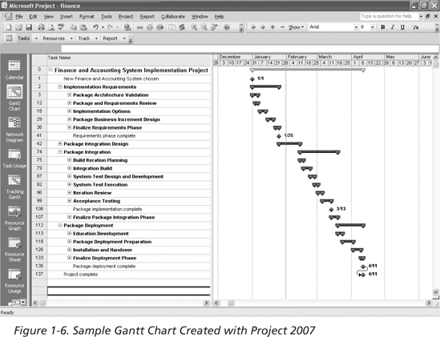
Sample Gantt Chart Created with Project 2007

Slide 52
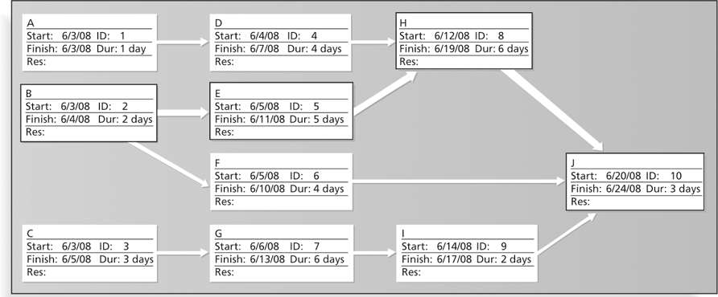
Sample Network Diagram in Microsoft Project

Slide 53
The Project Management Institute
Project Management Institute (PMI) adalah perkumpulan profesional internasional untuk manajer proyek yang didirikan pada tahun 1969.
PMI terus menarik dan mempertahankan anggotanya. Pada tahun 1993, terdapat sekitar 1.000 profesional manajemen proyek bersertifikat. Per 31 Desember 2011, terdapat 467.390 PMP aktif.
Terdapat kelompok-kelompok minat khusus di berbagai bidang, seperti teknik, jasa keuangan, layanan kesehatan, TI, dll.
Program riset dan sertifikasi manajemen proyek terus berkembang.

Slide 54
Project Management Certification
PMI menyediakan sertifikasi sebagai Profesional Manajemen Proyek (PMP).
Seorang PMP telah mendokumentasikan pengalaman proyek yang memadai, setuju untuk mematuhi kode etik, dan lulus ujian PMP.
Jumlah orang yang mendapatkan sertifikasi PMP meningkat pesat.
PMI dan organisasi lain menawarkan program sertifikasi tambahan.

Slide 55
Growth in PMP Certification, 1993-2008

Slide 56
Ethics in Project Management
Etika, jika didefinisikan secara longgar, adalah seperangkat prinsip yang memandu pengambilan keputusan kita berdasarkan nilai-nilai pribadi tentang apa yang "benar" dan "salah".
Manajer proyek sering menghadapi dilema etika.
Untuk mendapatkan sertifikasi PMP, pelamar harus menyetujui Kode Etik dan Perilaku Profesional PMI.
Beberapa pertanyaan dalam ujian PMP berkaitan dengan tanggung jawab profesional, termasuk etika.

Slide 57
Project Management Software
Terdapat ratusan produk berbeda untuk membantu dalam menjalankan manajemen proyek.
Tiga kategori utama alat:
Alat kelas bawah: menangani proyek tunggal atau kecil dengan baik, biayanya di bawah $200 per pengguna.
Alat kelas menengah: menangani banyak proyek dan pengguna, biayanya $200-600 per pengguna, Microsoft Project adalah yang paling populer.
Alat kelas atas: juga disebut perangkat lunak manajemen proyek perusahaan, seringkali dilisensikan per pengguna, seperti VPMi Enterprise Online (www.vcsonline.com).
Lihat situs web Pusat Manajemen Proyek (http://www.infogoal.com/pmc/pmcswr.htm) yang menyediakan perangkat lunak manajemen proyek.

Slide 58
Summary
Proyek adalah upaya sementara yang dilakukan untuk menciptakan produk, layanan, atau hasil yang unik.
Manajemen proyek adalah penerapan pengetahuan, keterampilan, perangkat, dan teknik pada aktivitas proyek untuk memenuhi persyaratan proyek.
Program adalah sekelompok proyek terkait yang dikelola secara terkoordinasi.
Manajemen portofolio proyek melibatkan pengorganisasian dan pengelolaan proyek dan program sebagai portofolio investasi.
Manajer proyek memainkan peran kunci dalam membantu proyek dan organisasi mencapai kesuksesan.
Profesi manajemen proyek terus berkembang dan matang.

